Slide 3
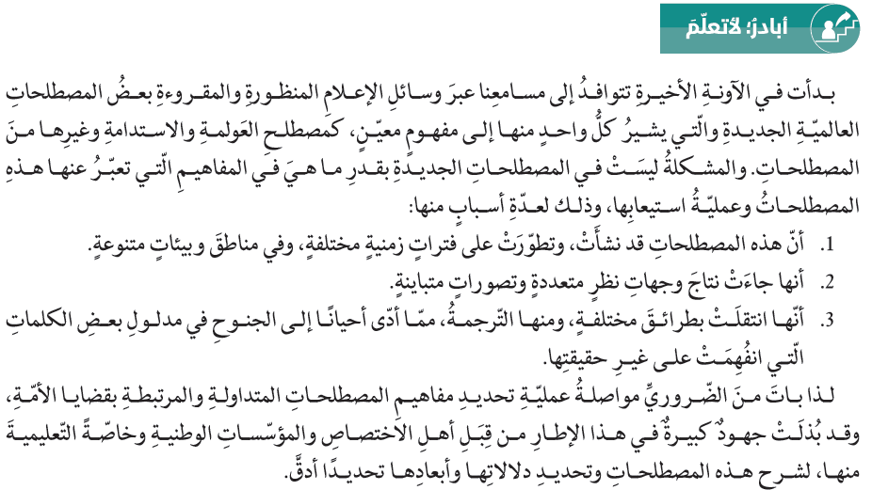

Slide 4
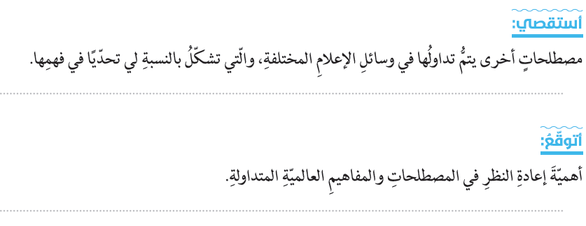
الاحتباس الحراري، الليبرالية، الاستدامة
زيادة الفهم والوضوح والقدرة على التمييز الصحيح بين الأمور .

Slide 5
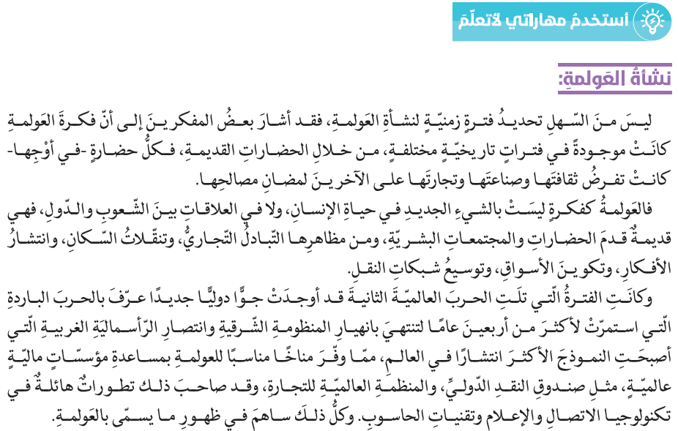

Slide 6
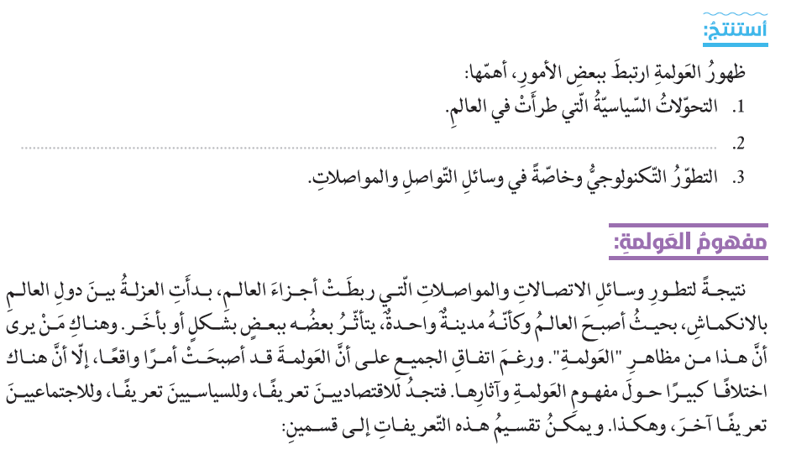
التحولات السياسية التي طرأت في العالم (انهيار المنظومة الشرقية لصالح الرأسمالية الغربية)
المناخ المناسب بمساعدة مؤسسات مالية عالمية (صندوق النقد الدولي/والمنظمة العالمية للتجارة)

Slide 7
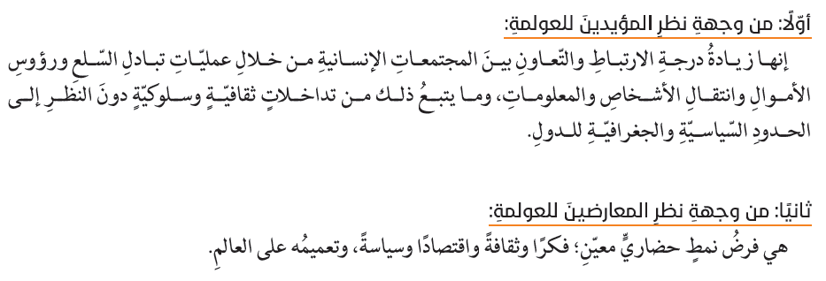

Slide 8
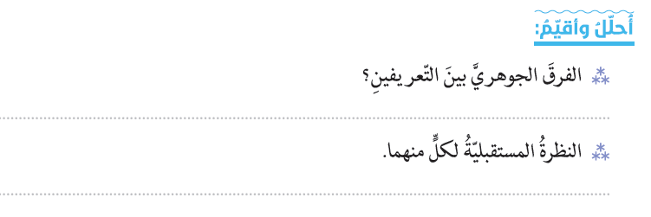
الفريق الأول يرى العولمة تعاون اختياري فيه منفعة للجميع والفريق الثاني يرى العولمة وسيلة سيطرة وهيمنة من الدول القوية على الدول الضعيفة
الفريق الأول له نظرة تفاؤلية والفريق الثاني أكثر حذرا وتشاؤما

Slide 9
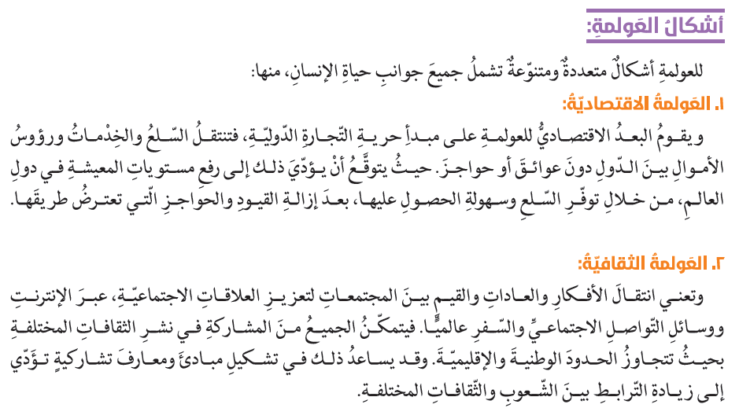

Slide 10
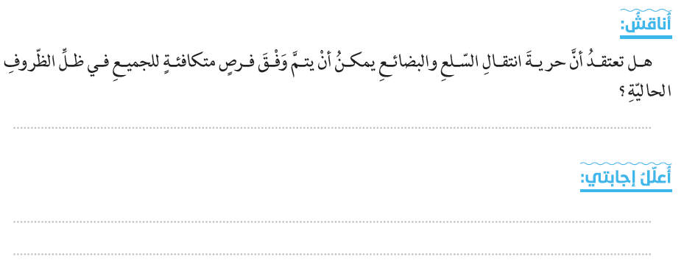
لا يوجد فرص متكافئة بين الدول
لإن التفاوت الاقتصادي بين الدول كبير فتصبح الدول القوية الطرف المستفيد من العولمة.

Slide 11
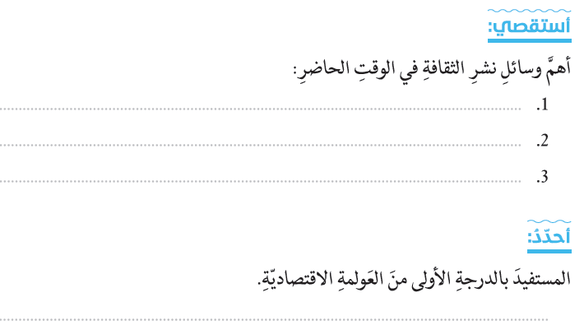
وسائل الإعلام (وتشمل الأفلام والمسلسلات)
مواقع التواصل الاجتماعي والانترنت
التعليم.
الدول القوية والشركات الكبيرة

Slide 12
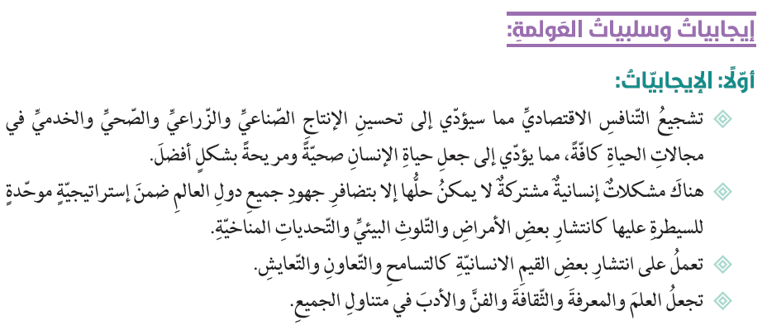

Slide 13
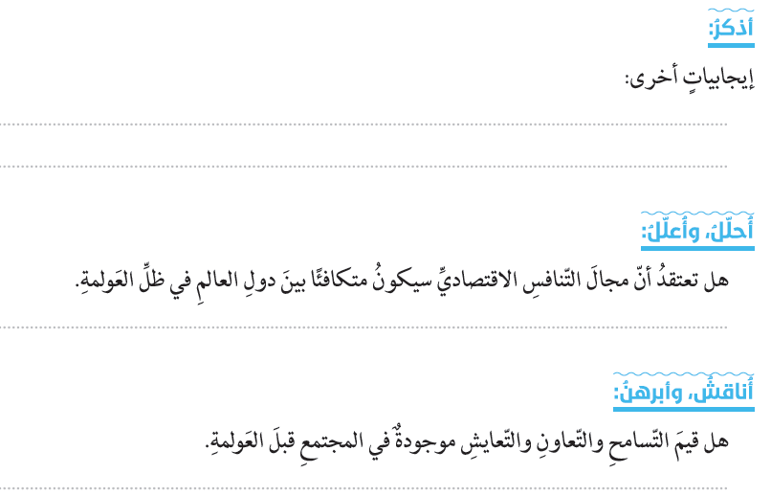
ألغت الحدود بين دول العالم .
أوجدت أسلوباً جديداً في الحوار بين الشعوب .
لا يوجد فرص متكافئة بين الدول لإن التفاوت الاقتصادي بين الدول كبير فتصبح الدول القوية الطرف المستفيد من العولمة.
نعم موجودة حيث كان يعيش في المجتمع العربي الكثير من غير المسلمين ويشاركون في بناء أوطانهم ولهم حقوقهم وعليهم واجباتهم

Slide 14
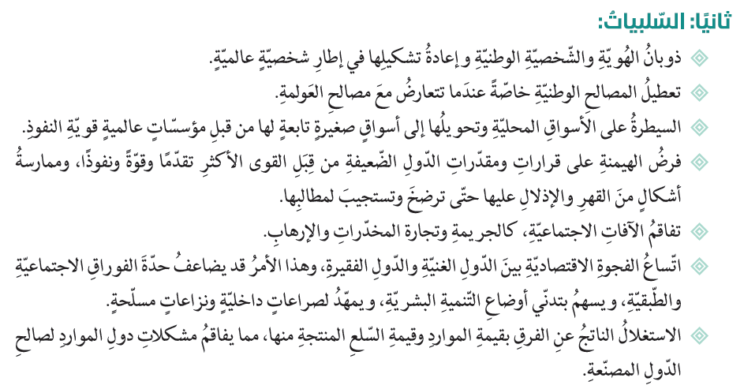

Slide 15
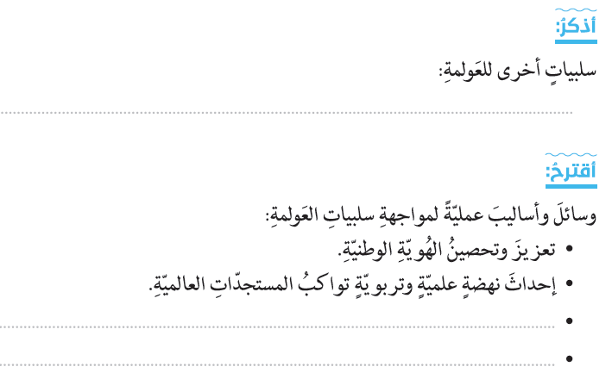
تقلل نسبة البضائع المصنعة محلياً بسبب استبدالها بالبضائع الدولية.
وضع قوانين عادلة تنظم التجارة العالمية
تكثيف التعاون الأمني بين الدول لمكافحة الجريمة

Slide 16
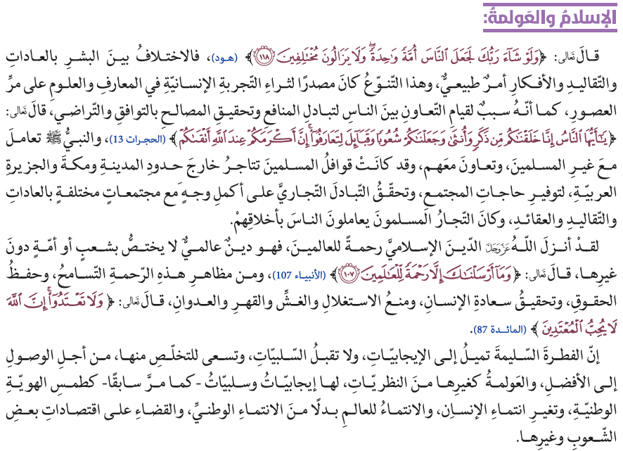

Slide 17
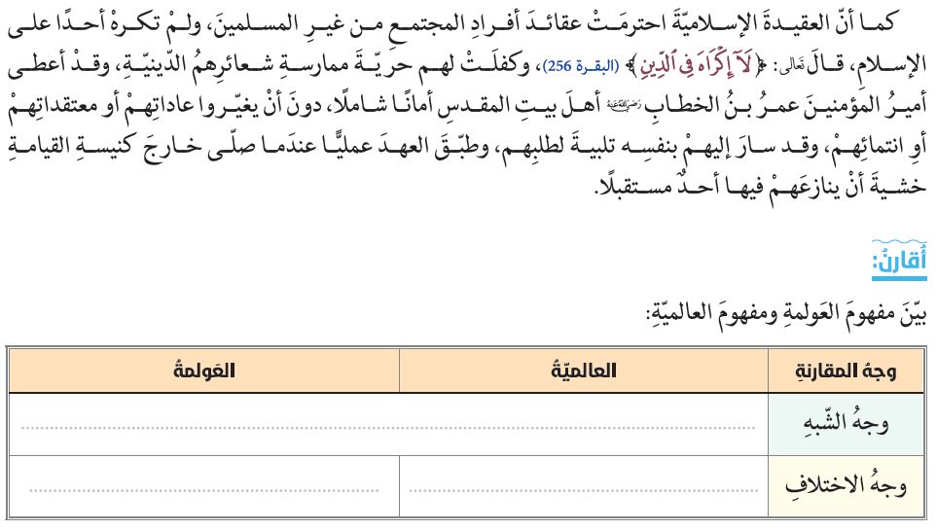

Slide 18
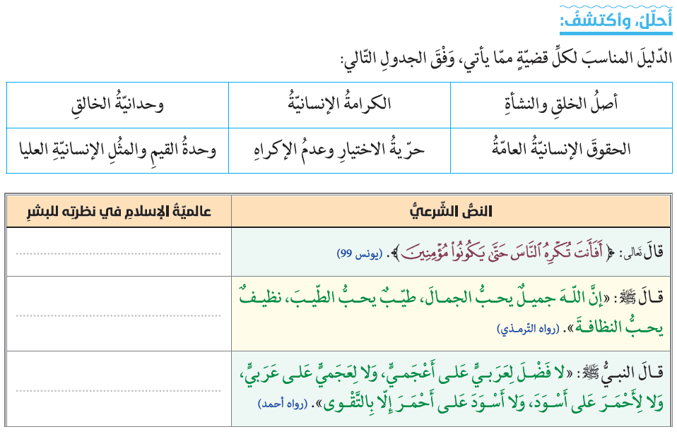

Slide 19
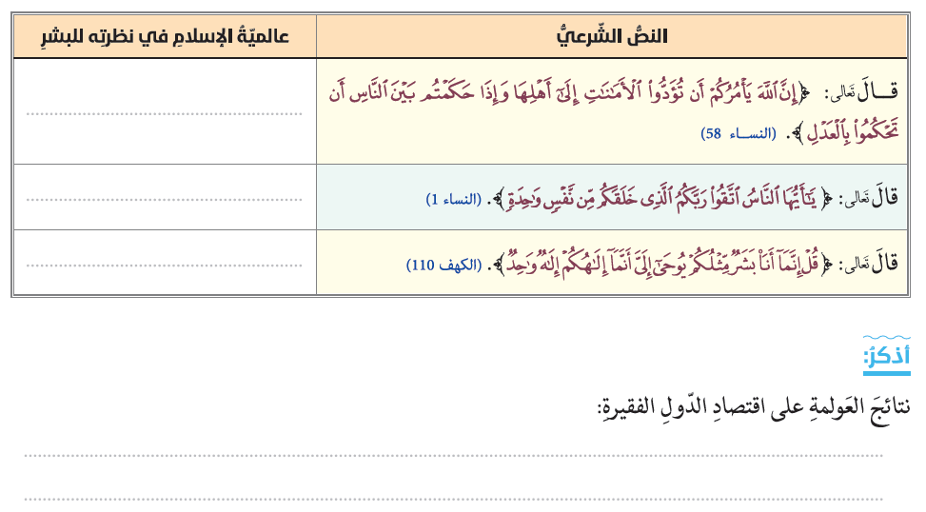
ضعف وتراجع اقتصاد الدول الفقيرة وذلك لعدم قدرتها على منافسة الشركات
والدول القوية وتحويلها إلى دول مستهلكة غير منتجة.

Slide 20
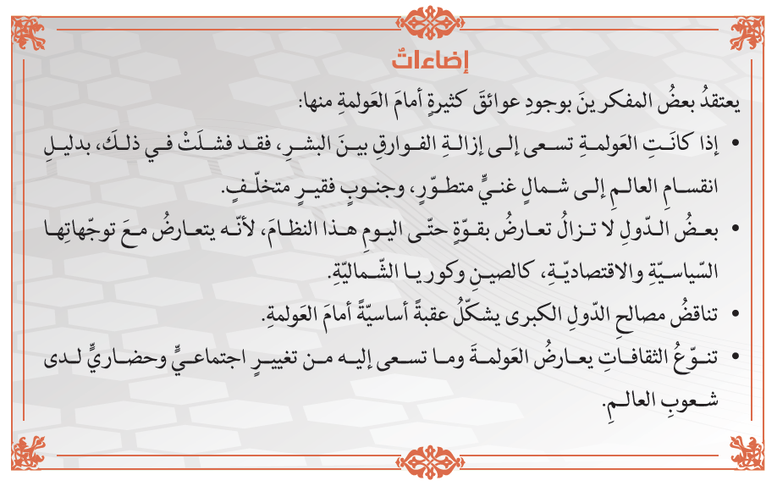

Slide 22
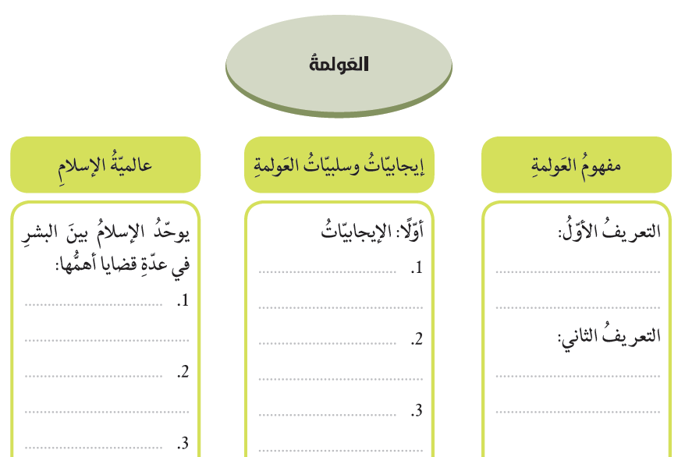
تشجيع التنافس الاقتصادي.
زيادة درجة الارتباط والتعاون بين المجتمعات الإنسانية.
اصل الخلق والنشأة
حل مشكلات إنسانية مشتركة
الكرامة الإنسانية
فرض نمط حضاري معين وتعميمه على العالم .
انتشار القيم الإنسانية.
وحدانية الخالق

Slide 23
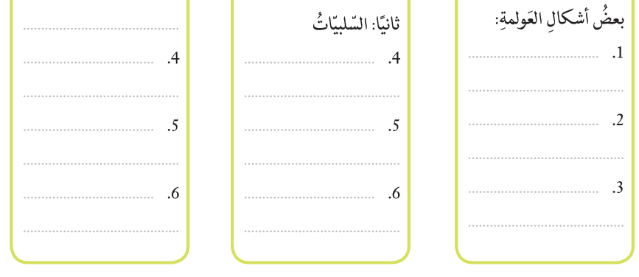
الحقوق الإنسانية العامة
ذوبان الشخصية والهوية الوطنية
العولمة الاقتصادية
حرية الاختيار وعدم الإكراه
تعطيل المصالح
الوطنية
العولمة الثقافية
وحدة القيم الإنسانية
فرض الهيمنة على مقدرات الدول الضعيفة
العولمة السياسية

Slide 25
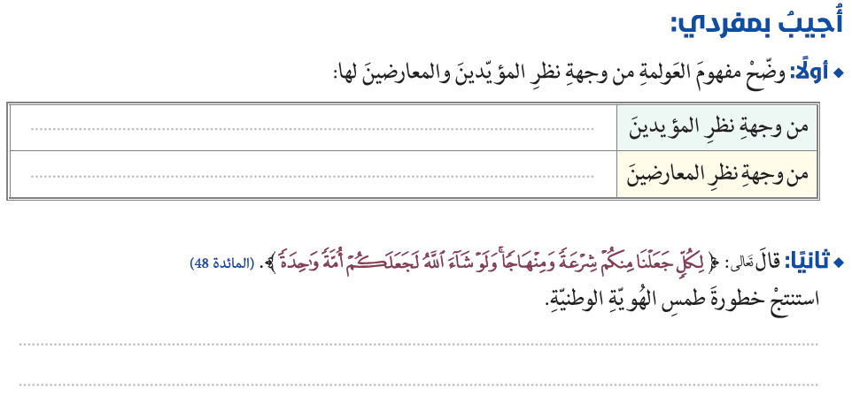
زيادة درجة الارتباط والتعاون بين المجتمعات الإنسانية من خلال عملية تبادل السلع والأموال وانتقال الأشخاص والمعلومات
فرض نمط حضاري معين فكرا وثقافة واقتصادا وسياسة وتعميمه على العالم

Slide 26
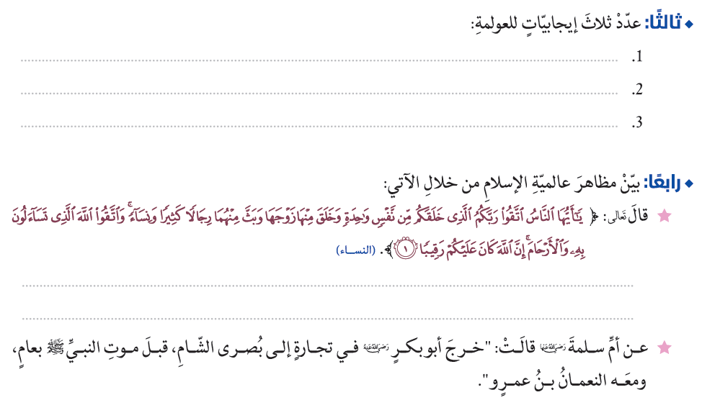
وحدة الأصل والنشأة (اجتماعية)
تبادل التجارة والمنافع والسلع بين المسلمين وغيرهم (اقتصادية)

Slide 27
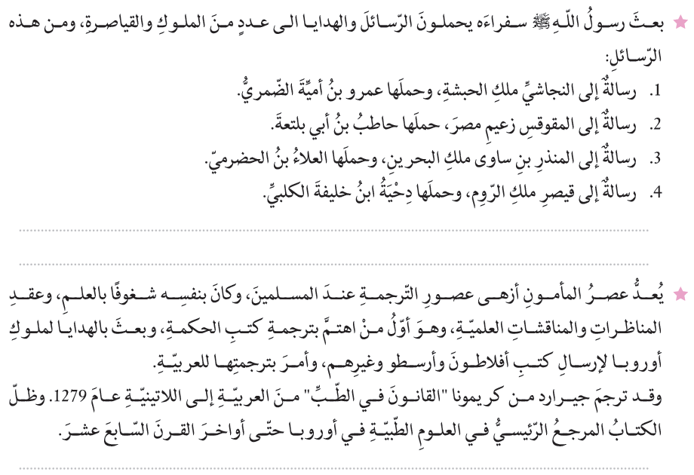
تعزيز العلاقات السياسية بين الدول (سياسية)
نقل الخبرات والمعارف العلمية (علمية)

Slide 28
